Slide 1
Развития способностей у обучающихся по предметам «История» и «Обществознание» через проектную деятельность и конкурсное движение.
Журавлева Мария Сергеевна,
учитель истории и обществознания
МОУ «Отрадненская СОШ»

Slide 2
ЗАЧЕМ участвовать в конкурсах?
чтобы развивать мотивацию к познанию,
чтобы раскрывать духовные и интеллектуальные качества,
чтобы развивать способности и таланты,
чтобы стимулировать к дальнейшей самореализации,
чтобы повышать самооценку у ребёнка,
чтобы получить льготы при поступлении в вузы,
Состязательность в конкурсах и олимпиадах
является мощным стимулом для развития личности

Slide 3
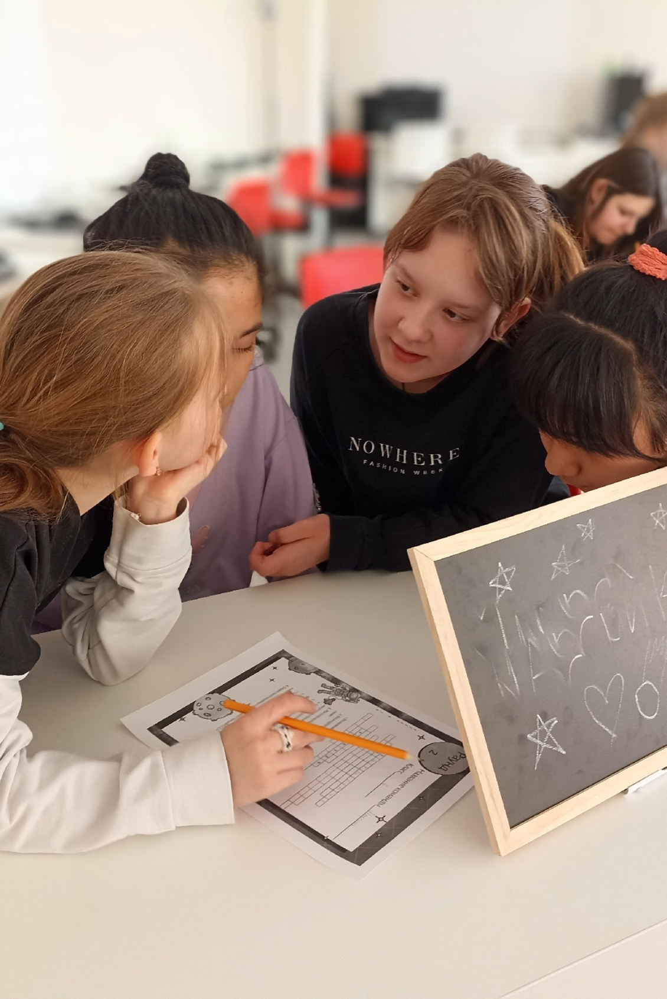




Виды олимпиад и конкурсов по форме организации
очные и заочные
командные и индивидуальные
школьные, муниципальные региональные, межрегиональные всероссийские, международные
традиционные (ежегодные) и разовые

Slide 4
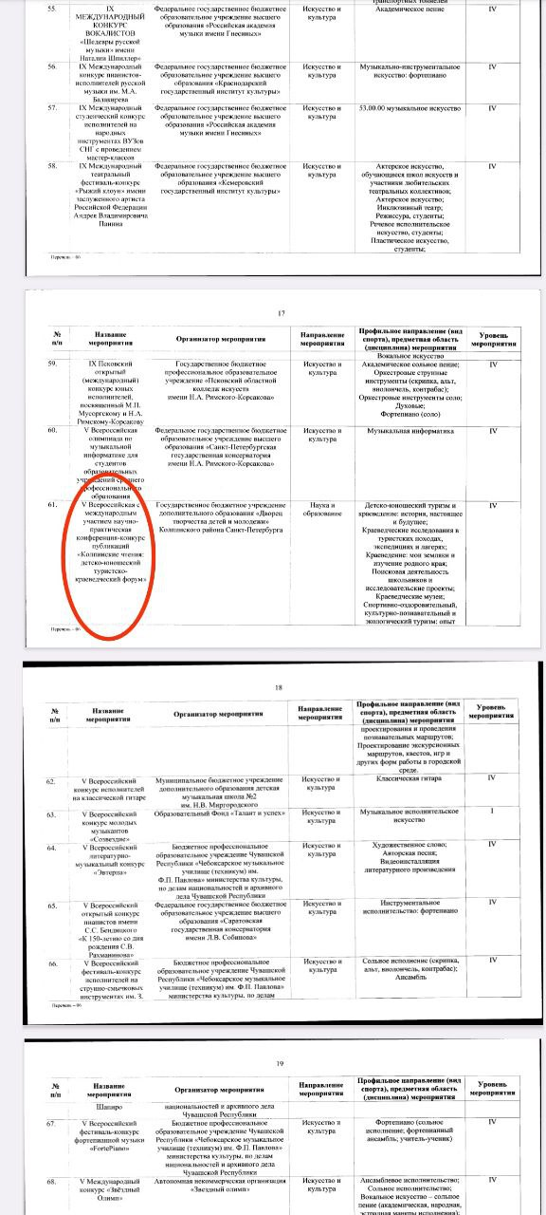
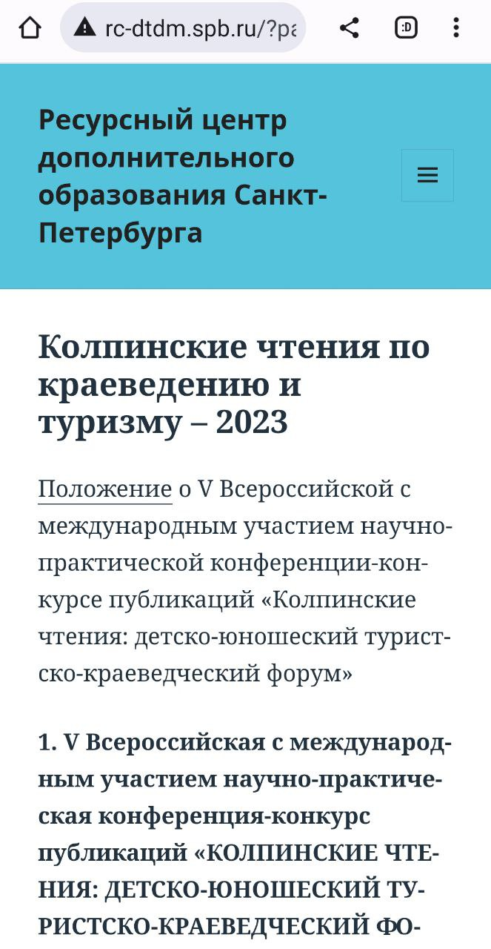
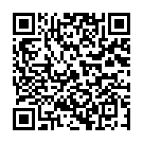

Приказ Минпросвещения России от 1 июня 2023 г. № 415 «Об утверждении перечня олимпиад и иных интеллектуальных и (или) творческих конкурсов, мероприятий, направленных на развитие интеллектуальных и творческих способностей, способностей к занятиям физической культурой и спортом, интереса к научной (научно-исследовательской), инженерно-технической, изобретательской, творческой, физкультурно-спортивной деятельности, а также на пропаганду научных знаний, творческих и спортивных достижений, на 2023/24 учебный год» (Зарегистрировано в Минюсте России 6 июля 2023 г. № 74148)
https://docs.edu.gov.ru/document/21b238794dcb829435a635eaa75280b7/

Slide 5

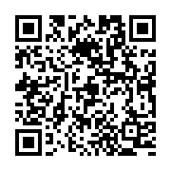

Региональный центр выявления и поддержки одарённых детей «Интеллект» http://center-intellect.ru/
Проведение регулярных и краткосрочных образовательных программ
Центр олимпиадного движения Ленинградской области
VII региональный этап XX Всероссийского конкурса научно-исследовательских работ имени Д.И. Менделеева.
Конференция «История и современность»
Образовательный центр «Сириус», г. Сочи

Slide 6




Движение первых
БУДЬВДВИЖЕНИИ.РФ
ПРОЕКТЫ:
Хранители истории
Крепости России
Люди идут по свету

